Slide 1

가슴 없는 닭이 꿈에 나오기 시작했다
영양성분 기준 음식 추천
AI_18_고영진
Notes:
안녕하세요. 영양성분을 기준으로 메뉴를 추천 서비스, 가슴 없는 닭이 꿈에 나오기 시작했다. 프로젝트를 진행한 AI 18기 고영진입니다.

Slide 2
목차
개발 동기
파이프 라인
서비스 시연
마무리
Notes:
이번 발표는 다음과 같이 개발 동기, 파이프 라인, 서비스 시연, 마무리 순서로 진행됩니다.

Slide 3
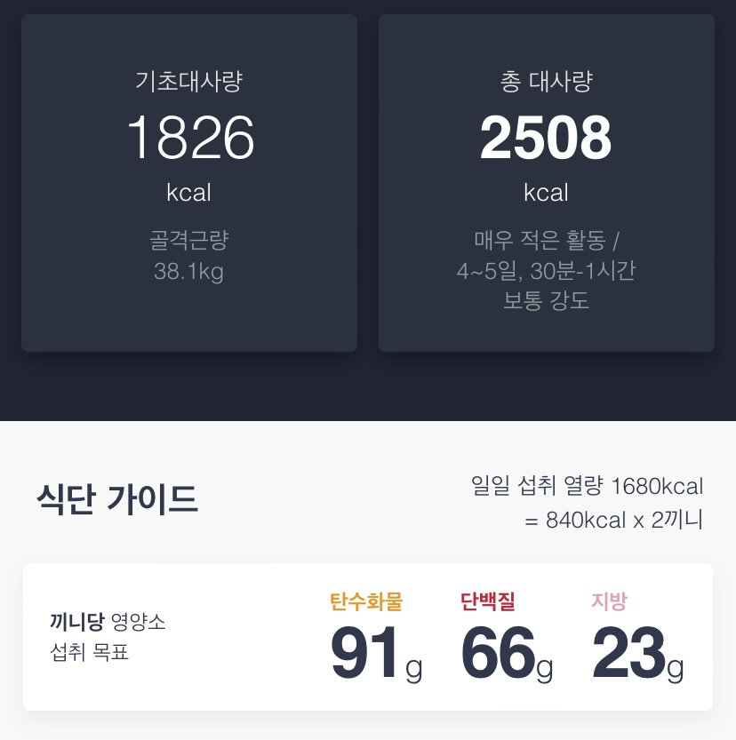

개발 동기
그래서 뭘 먹지?
출처: Inbody App
Notes:
그럼 개발 동기 먼저 말씀드리겠습니다. 매일같이 시도만 하다 끝나기를 반복하는 다이어트를 다시 시작한 요즘, 자연스럽게 식단에도 관심이 많아지기 시작하였습니다.
다른 어플을 이용해 현재 상황을 반영해 상세한 목표를 잡고 하루에 섭취해야 할 영양 성분은 계산할 수 있었지만, 그래서 뭘 먹어야 되지라는 질문에는 고구마, 바나나, 닭 가슴살과 같이 이미 너무 많이 먹어 싫증이 나버린 답들 밖에 얻을 수 없었습니다.
따라서 섭취하고자 하는 탄수화물 단백질 지방 목표치를 입력하면 적절한 메뉴를 다양하게 추천해주는 서비스를 개발해보고자 했습니다.

Slide 4
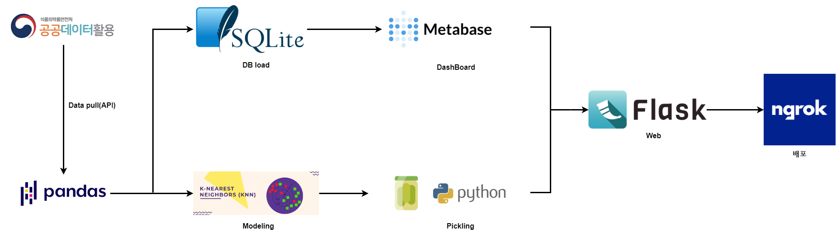
파이프 라인
Notes:
개발한 서비스의 파이프 라인은 다음과 같이 구성되어 있습니다. 먼저 식품 의약품 안전처에서 제공하는 식품 영양 성분 데이터를 OPEN API를 통해 가져옵니다. 그 후 이를 pandas 라이브러리를 통해 EDA와 전처리를 진행하였습니다.
이렇게 준비된 데이터를 입력된 기준에 가장 가까운 데이터들 끼리 분류하는 K nearest Neighbors 알고리즘을 활용하여 모델링을 진행하고, 이를 피클 라이브러리를 통해 다른 환경 어디서든 사용할 수 있게 부호화 해주었습니다.
한편, 같은 데이터를 SQLite를 이용하여 DB 파일로 만들어주었고 MetaBase상에서 query를 이용하여 DashBoard로 만들어주었습니다.
그리고 이렇게 만들어진 머신러닝 모델과 DashBoard를 통합하여 플라스크를 통해 html 페이지를 구성하였습니다.
그리고 이를 엔그락을 사용하여 배포를 진행해 로컬이 아닌 상황에서도 서비스를 이용할 수 있게 하였습니다.

Slide 5
서비스 시연
https://a038-182-222-185-233.ngrok-free.app/
Notes:
그럼 바로 서비스를 시연해보겠습니다. 다음과 같이 탄수화물, 단백질, 지방 목표치를 입력할 수 있는 창이 있고, 밑으로 음식 추천 버튼, 대시보드 보기 버튼이 있습니다.
먼저 대시보드를 살펴보겠습니다. 약 3만 5천여개의 음식 중 각 식품 군이 어느 정도의 비율을 차지하는 지를 볼 수 있습니다. 다음으로 성인 하루 영양 권장 섭취량을 기준으로 영양학적으로 가장 밸런스 잡힌 식품 상위 5개를 출력하였습니다.
또한 식사류 중 단일 메뉴로 가장 고칼로리에 해당하는 음식 top3를 볼 수 있도록 하였습니다.
뒤로 돌아가 음식 추천 서비스를 시연해보겠습니다. 다음과 같이 각 영양분의 목표치를 입력하고 음식 추천 버튼을 누르게 되면 가장 적합한 메뉴 10개의 상세 정보를 확인할 수 있습니다.

Slide 6
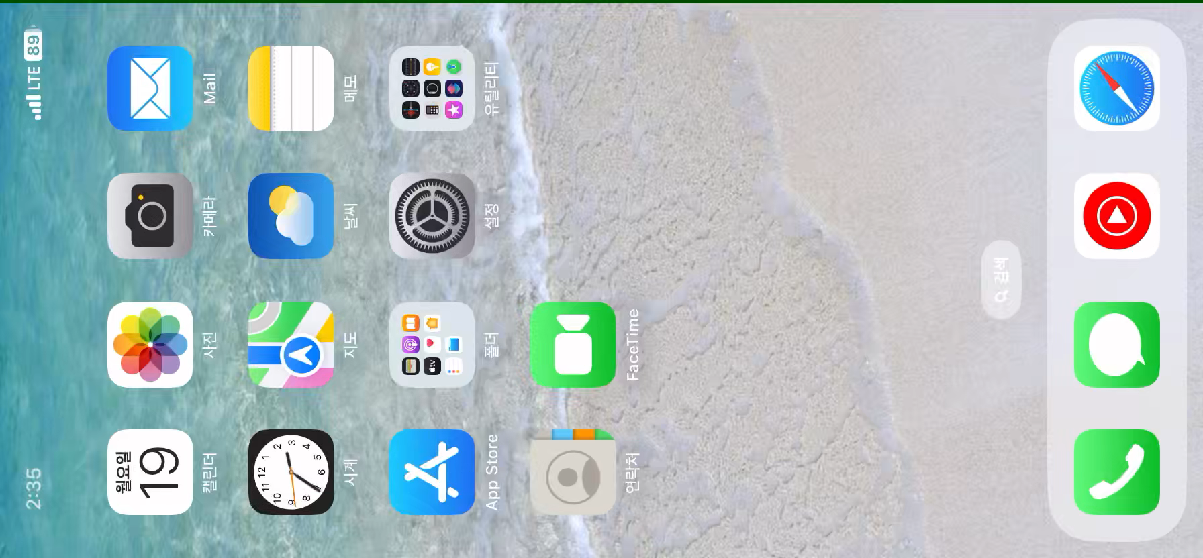
서비스 시연
Notes:
또한 API 배포를 진행한 만큼 셀룰러 데이터를 사용하는 원격 환경에서도 서비스가 작동하는 것을 확인할 수 있습니다.

Slide 7
마무리
API 호출의 불안정성
- 로컬 환경에 갇힘
- 직접 필요한 서비스를 구현한 흥미로운 경험
Notes:
마무리 하겠습니다. 가장 아쉬웠던 점은 API를 통해 데이터를 가져오다 보니 호출이 불안정한 경우가 반복적으로 생겨 제공하는 데이터는 총 9만여개의 행이었지만 실제 모델에 사용할 수 있었던 데이터는 5만 여개에 불과했습니다.
다음으로 서비스의 배포는 진행하였지만, 제한적인 기능을 가진 엔그락을 사용하여 사실상 서비스가 로컬에 갇혀 있다는 점이 아쉬웠습니다. 후에 배포 과정을 아마존 웹 서비스나 헤로쿠를 사용하여 진행해보고자 합니다.
아쉬운 점이 많았지만 생활하면서 직접 필요한 서비스를 학습한 내용만으로 구현해본 흥미로운 경험이었습니다.

